Slide 1
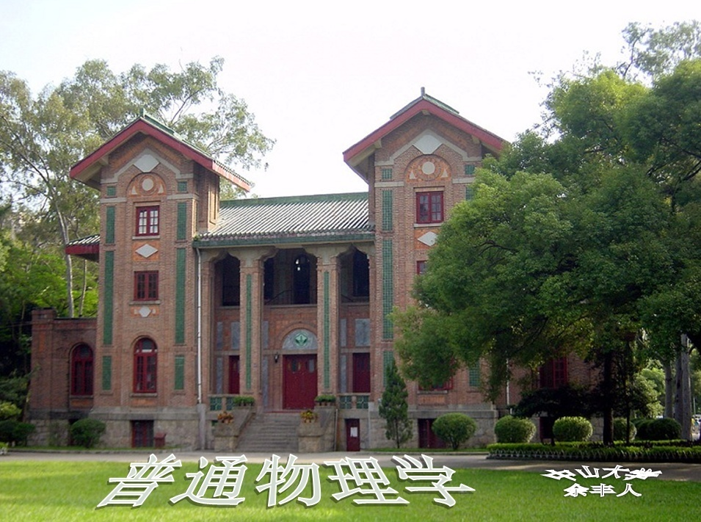

Slide 2
第7章 热力学基础
§1 热力学基本概念
§2 热力学定律
§3 理想气体
§4 真实气体
§5 卡诺循环
§6 卡诺定理
§7 熵增原理

Slide 3
§1 热力学基本概念
      一.热力学系统
热力学，它不考虑物质的微观结构和过程，而是以观测和实验事实作根据，从能量观点出发，在宏观上分析和研究物质热现象与热运动的规律。
热力学系统（简称系统或体系），它是指，在给定的范围内，由大量的微观粒子所组成的宏观物体。这些粒子在永不停息地作无规则的热运动。
外界或环境，它是指，与所研究的热力学系统发生相互作用的其他物体。
孤立系统，它是指，与外界没有任何质量、能量和动量等交换的系统。它是一个理想极限的概念。
开放系统，它是指，与外界有质量、能量和动量等交换的系统。
封闭系统，它是指，与外界没有质量交换，但可以有能量和动量等交换的系统。

Slide 4
      二.系统的状态
平衡态，是在系统内部，宏观上没有粒子、能量和动量等迁移现象的状态。也可以定义为，孤立系统经过足够长时间最终达到的状态。
非平衡态，是在系统内部，宏观上有任何迁移现象的状态。宏观性质都不随时间变化、但有粒子、能量和动量等稳定迁移现象的状态，它不是平衡态，是非平衡态。
驰豫时间，是系统某一宏观特性从初始非平衡态达到平衡态所经历的时间。驰豫时间与系统的特性有关，也与所讨论的宏观特性有关。例如孤立系统压强就比密度的驰豫时间短。
定常态，是系统宏观性质都不随时间变化的状态。定常态是非平衡态。

Slide 5
      三.系统的过程
热力学过程，是热力学系统的状态随时间变化的过程。在一个热力学过程中，存在许多中间态，每个中间态可能是平衡态，也可能是非平衡态。中间态不同，热力学过程也不同。
非静态过程（非平衡过程），是中间状态为非平衡态的热力学过程。当外界对系统作用时，系统的平衡态将被打破，系统需要一定的驰豫时间才能达到新的平衡态。如果新的平衡态达到之前，外界对系统又有新的作用，这就是非静态过程。
准静态过程（平衡过程），是各中间态都为平衡态（实际是准平衡态）的热力学过程。当外界对系统作用缓慢时，其作用可以离散为间断的作用。每作用一次，系统平衡态被打破成为非平衡态，经过一定的驰豫时间，系统从非平衡态走向了平衡态后，再进行下一次作用，因为在两次作用之间，系统是孤立系统，并且在驰豫时间内走向了平衡，所以这个过程的每一个中间态都是平衡态，它是准静态过程。

Slide 6
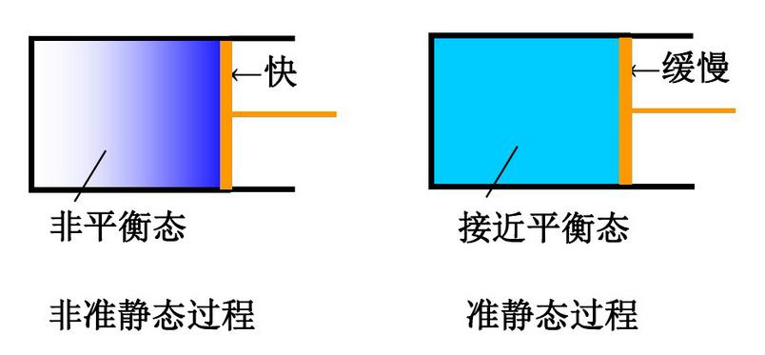
系统的驰豫时间越短，实现准静态过程，允许的作用速度越快。在对热力学系统过程进行理论讨论时，一般认为作用速度，都是在实现准静态过程的速度允许范围内，所以所讨论的过程都是准静态过程。

Slide 7
      四.平衡态和平衡过程的描述
平衡态下的各宏观量，都是确定的，系统各处都一样，是唯一的。系统的宏观量有几何的，力学的，化学的，电磁的四类。
系统质量，是系统物质的总质量M 。热力学系统一般是M一定的封闭系统。
系统体积，是系统物质所占有的总体积V。
系统压强，是系统内部和器壁上的压强p。
系统温度，是系统内部的冷热程度T，热力学温度是绝对温度。
系统态参量，是可以独立确定系统状态的宏观量。系统有很多宏观量，它们之间存在特定的关系。选作描述系统状态的独立宏观量才是系统参量。
系统态函数，是没有选作系统参量的宏观量。态函数是态参量的函数。

Slide 8
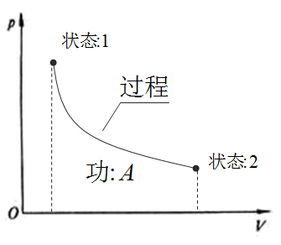
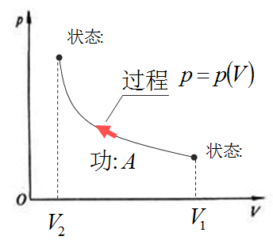





简单系统，是没有化学和电磁作用，以压强p和体积V为参量的系统。
简单系统的状态方程,是系统温度与压强p和体积V的关系T=T(p,V)。
简单系统平衡状态和平衡过程，分别是系统参量p-V 图中的一个点和一条曲线。
简单系统平衡过程所做的功，是系统参量p-V 图中，过程曲线下的面积。膨胀过程，面积为正，系统做正功；压缩过程，面积为负，系统作负功

Slide 9

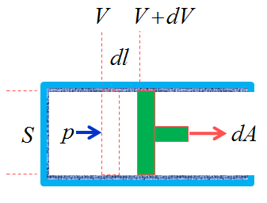
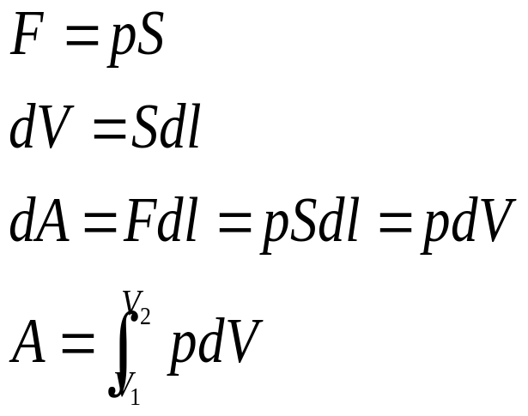

Slide 10
§2 热力学定律
      一.系统的内能、功、热量
系统的内能、功、热量，其根本都是能量，它们是不同的能量存在形式，和不同的能量交换过程。它们的单位都为J。
系统的内能，是系统内部各种形式能量的总和。系统在任何状态都有唯一的内能，因此系统的内能是系统状态的单值函数，它是状态量，与系统如何达到该状态的过程无关。
系统所作的功，是系统对外界所作的功。系统对外界做功为正，外界对系统做功为负。 做功是通过有规则的宏观运动进行的能量交换，它是一个过程，做功与过程有关。
系统的热传递，是系统吸收外界传递的热量。系统吸热为正，放热为负。热量传递是通过无规则微观热运动进行的能量交换。它是一个过程，热量传递与过程有关。

Slide 11
      二.系统的热平衡
系统的热平衡状态，是系统内部没有热量迁移的状态。系统在热平衡状态时，没有热量迁移，但可存在其他宏观量的迁移。
两个系统达到热平衡状态，是可以进行热量交换的两个系统之间不存在热量迁移的状态。两个系统处于热平衡状态时，两个系统之间没有热量迁移，但可以有其他宏观量的迁移。
A
A
B
Q=0
Q=0
热平衡状态
内部没有热量交换
热平衡状态
之间没有热量交换

Slide 12

      三.热力学第零定律
热力学第零定律：如果两个热力学系统A和B中的每一个，都与另外第三个热力学系统C处于热平衡状态，则这两个热力学系统彼此之间，也一定处于热平衡状态。
A
C
B
A
B
之间可导热
达到没有热量交换的热平衡
之间可导热
立即达到没有热量交换的热平衡
热力学系统的绝对温度，是系统热平衡状态的特征量。第零定律是绝对温度存在定律。它说明，处于同一个热平衡状态的系统，它们具有相同的温度，温度相同的系统，它们处于相同的热平衡状态。
C
绝对温标，是绝对温度的定标，它是开k。

Slide 13
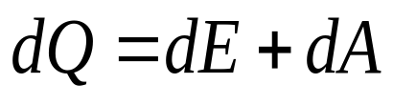

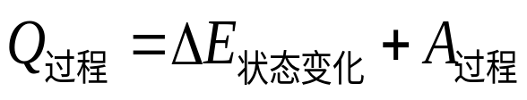




      四.热力学第一定律
热力学第一定律：任何系统，在任何变化过程中，系统所吸收的热量，等于系统内能的增量和系统对外界所作的功。第一定律就是能量守恒定律，这是任何物理过程都遵循的规律。

Slide 14




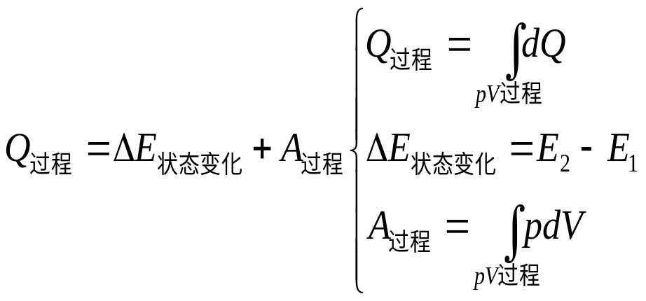

平衡过程的热力学第一定律：

Slide 15
      五.热力学第二定律
热力学第二定律（克劳修斯表述）：热量可以自发地从较热的物体传递到较冷的物体，但不可能自发地从较冷的物体传递到较热的物体。热力学第二定律说明，不是满足热力学第一定律的过程，都是可实现的。任何可实现的过程，既满足热力学第一定律，还满足热力学第二定律。
高温物质
自发
可实现过程
Q
不可实现过程
Q
自发
低温物质
      六.热力学第三定律
热力学第三定律：任何系统的绝对温度都不可能达到零度。热力学弟三定律说明，自然界不是什么状态都是可以达到的。

Slide 16
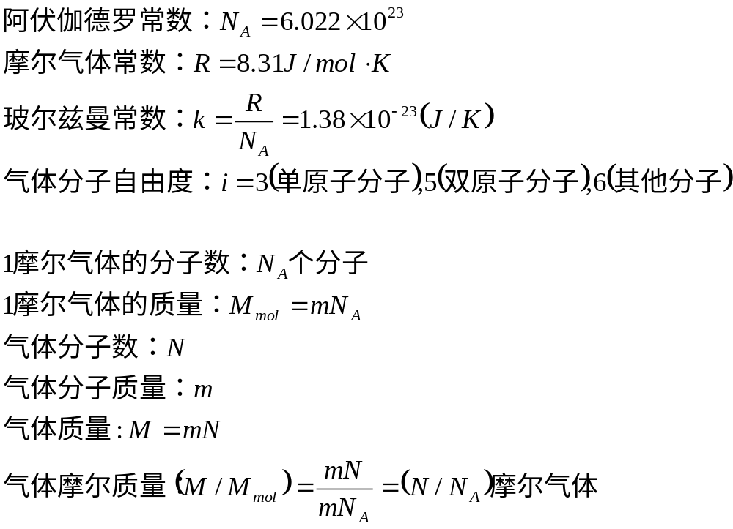
      §3 理想气体
      一.气体常数

Slide 17
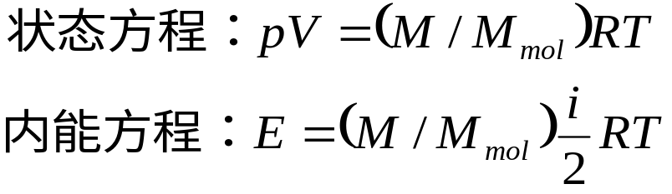
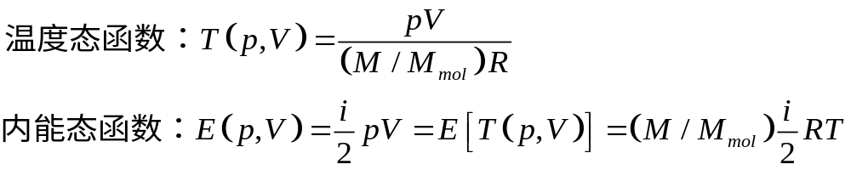
      二.理想气体平衡态和过程
理想气体，是满足上述两个方程的气体。理想气体是气体的一种理想模型，它是分子之间，除了碰撞作用外，没有其他作用力的气体，是分子没有大小的气体，是分子只有热运动，没有其他运动的气体。当气体密度很小时，真实气体都近似为理想气体。
热力学系统的温度和内能都是态函数，理想气体的系统参量是 p和V，所以，理想气体的的温度和内能都是系统参量p和V 的函数。
理想气体的内能，是温度的单值函数。温度相同，内能相同。

Slide 18
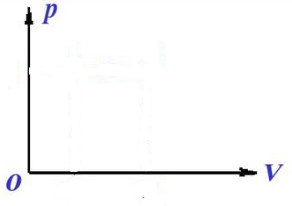




理想气体的平衡态，是p-V图的一个点，任意点都是理想气体可能存在的平衡状态，每个平衡状态都有确定的温度和内能。
理想气体的平衡过程，是p-V图的一条曲线，任意曲线都是理想气体可能存在的平衡过程，每个平衡过程都有确定的温度和内能变化。

Slide 19
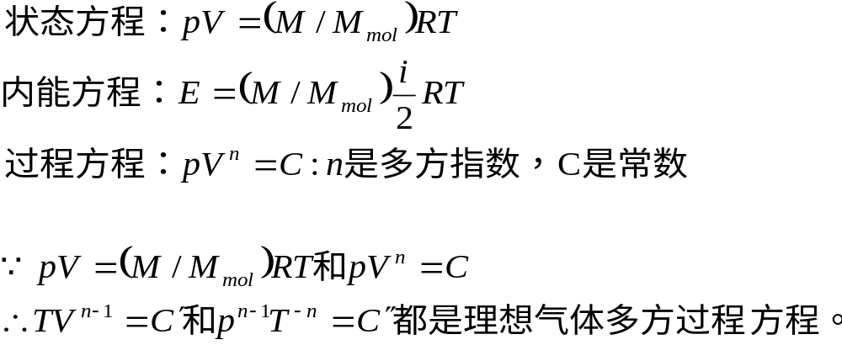
过程方程，是方程f(p,V)=0，它是一条曲线，它是系统某种平衡过程的描述。状态方程由系统物质决定，过程方程由系统在特定限定条件下进行的过程决定。
理想气体多方过程：
理想气体系统参量，可以任意选取（p,V,T）中的两个，所以（p,V,T）是理想气体的系统参量。

Slide 20
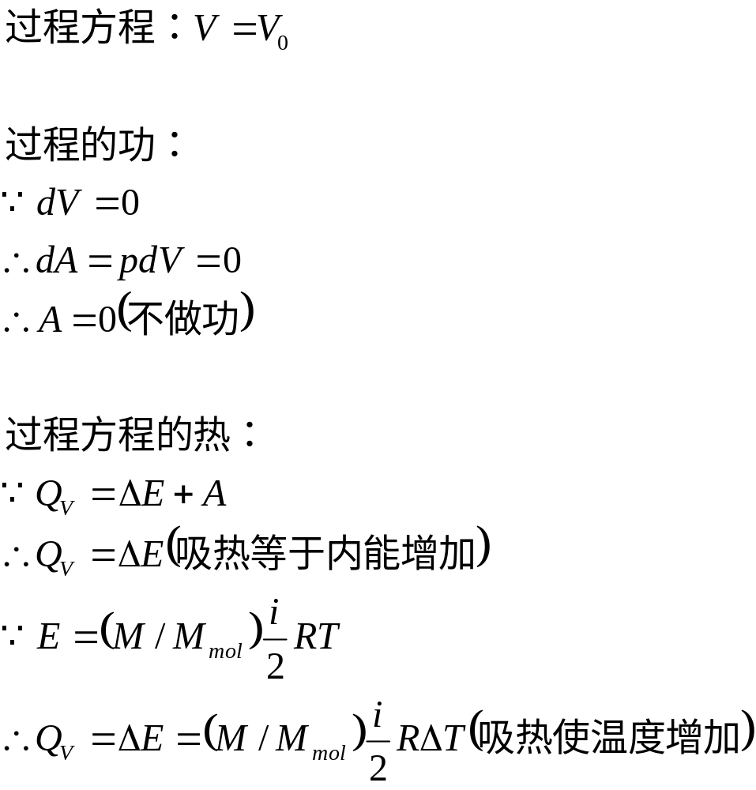
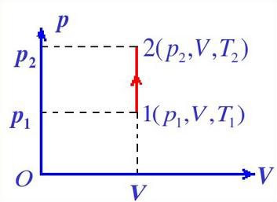
三.理想气体四种典型平衡过程
      1.等体过程

Slide 21
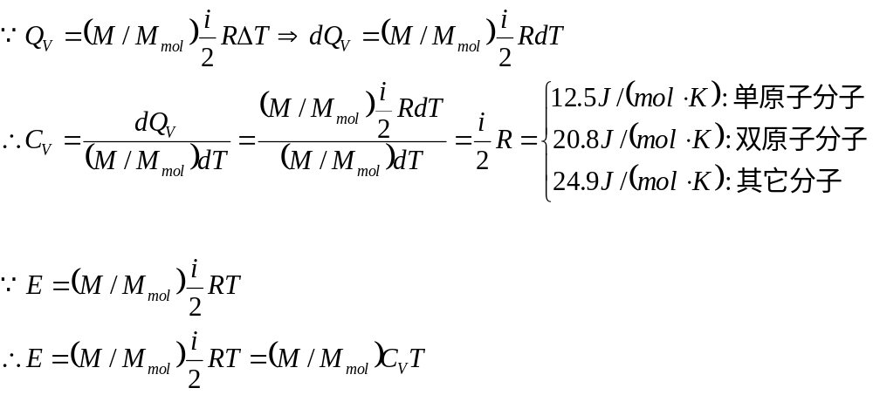
等体热容，是在等体过程中，一摩尔气体温度升高（降低）一度，气体所吸收（放出）的热量。它反映气体存储热量的能力。
理想气体等体热容，只与气体分子结构有关。对于特定的气体，它是常数，与气体体积，压强，温度等无关。
理想气体的内能，可用等体热容表示。

Slide 22
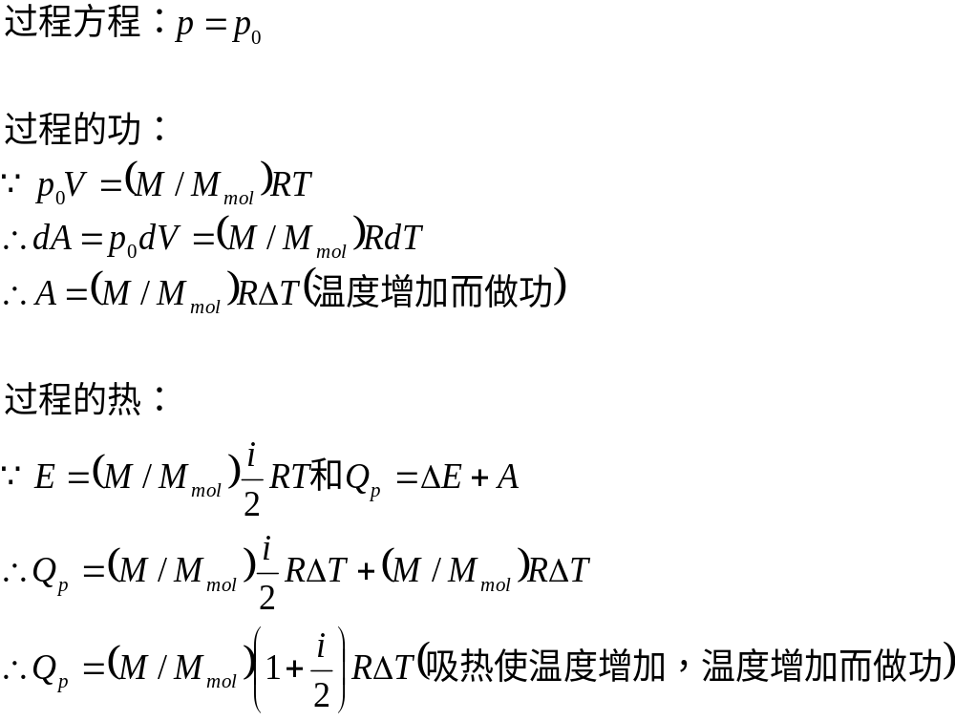



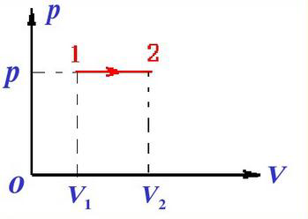
      2.等压过程

Slide 23
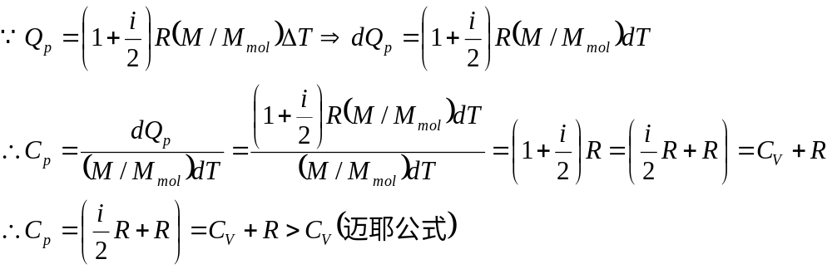
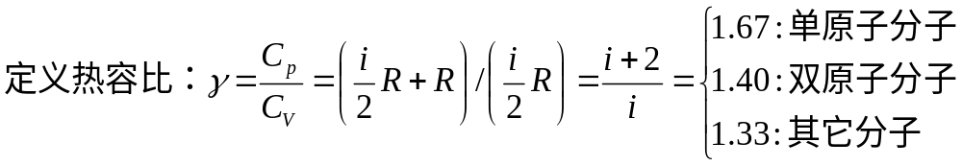
等压热容，是在等压过程中，一摩尔气体温度升高（降低）一度，气体所吸收（放出）的热量。它反映气体恒压条件下存储热量的能力。
迈耶公式的意义，是一摩尔理想气体温度升高一度时，在等压过程中比在等体过程中要多吸收R的热量，该热量转化为膨胀时对外所作的功。即，R等于理想气体在等压过程中温度升高一度时对外所作的功。

Slide 24
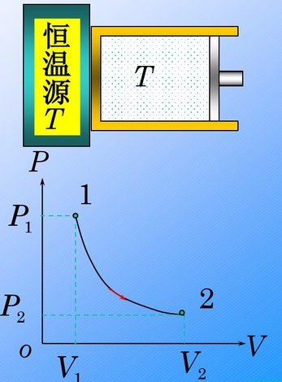
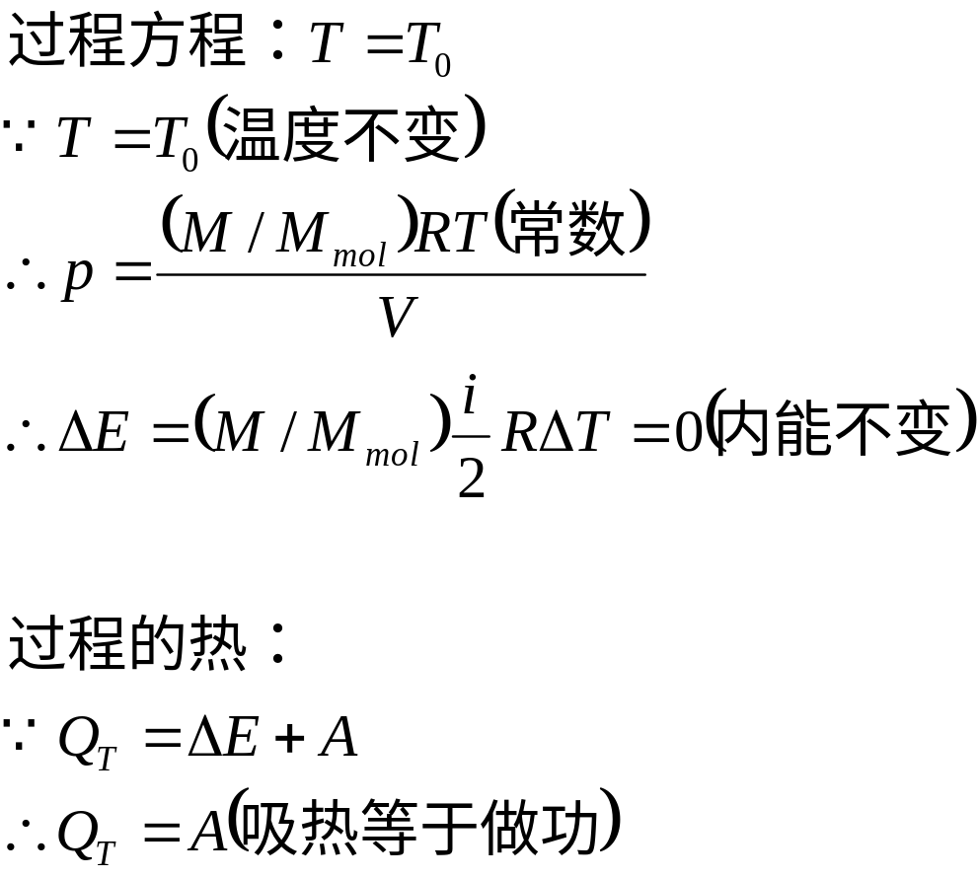



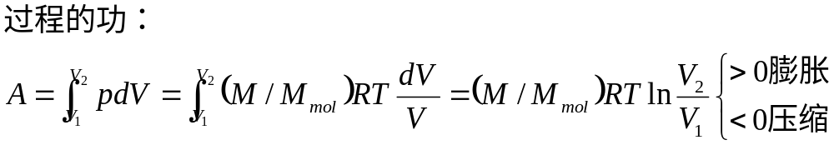
3.等温过程

Slide 25
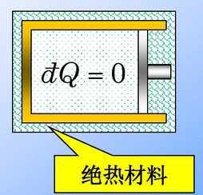
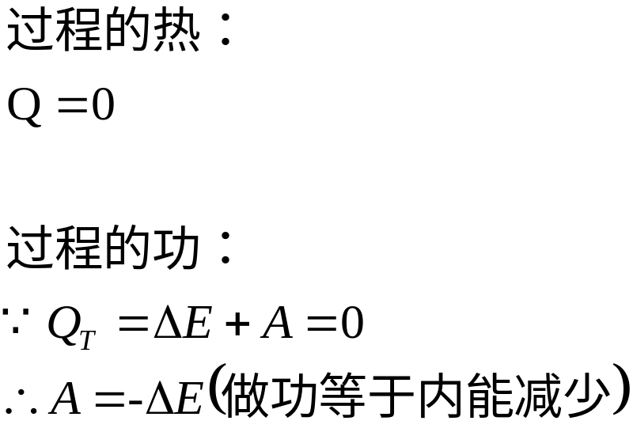


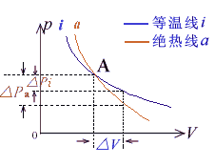
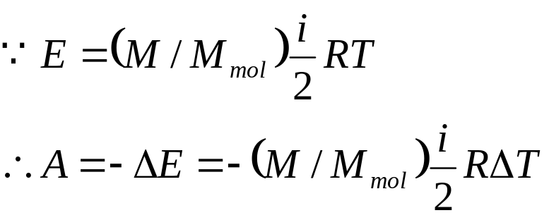
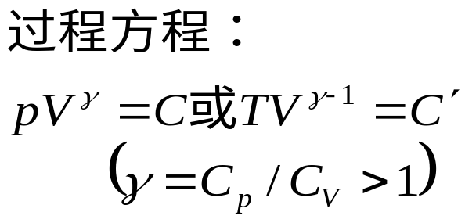
4.绝热过程

Slide 26
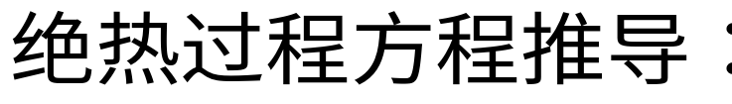
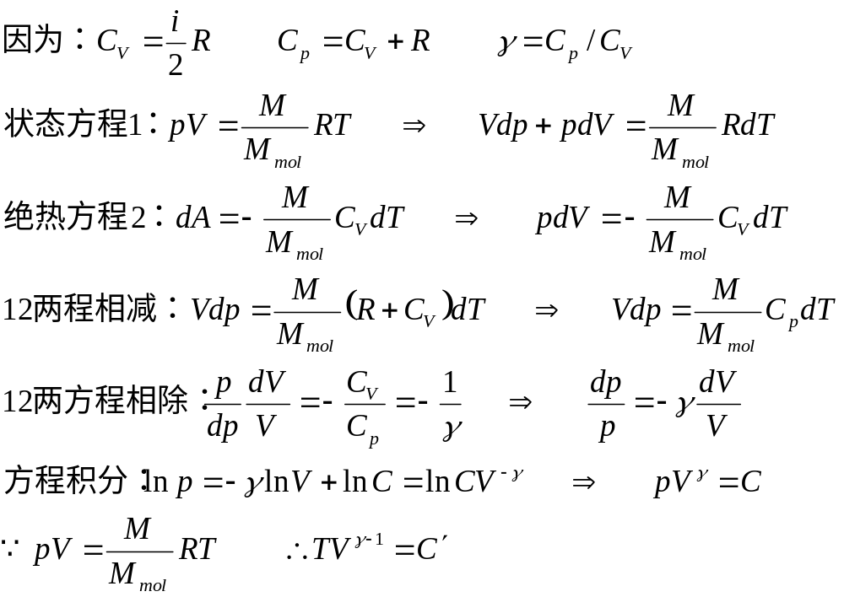

Slide 27
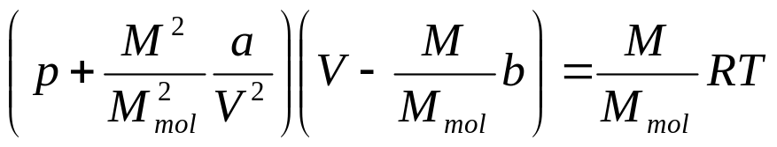
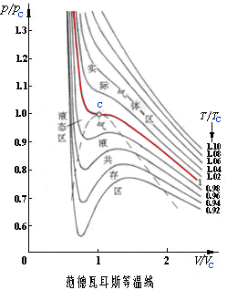
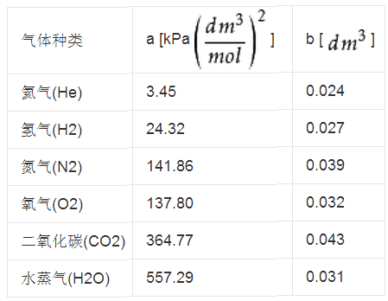
      §4 真实气体
      一.范德瓦耳斯方程
范德瓦耳斯方程，是对理想气体状态方程的修正，它更加接近真实气体的实际情况。
范德瓦耳斯常数

Slide 28
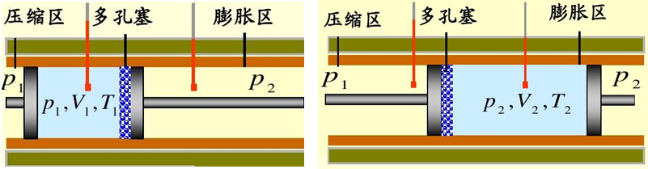
      二.焦耳-汤姆逊效应（没有对外界做功）
焦耳-汤姆逊效应，是真实气体的效应，理想气体没有汤姆逊效应。
焦耳-汤姆逊效应实验，是真实气体节流膨胀实验，它是绝热过程，并且是两边压强保持不变的过程。多孔塞可发生气体交换（毛细血管）
正焦耳-汤姆逊效应，是气体节流膨胀温度下降的效应，在室温条件下，大部分气体都是正效应。
负焦耳-汤姆逊效应，是气体节流膨胀温度上升的效应，在室温条件下，氢等少部分气体是正效应。

Slide 29
反转温度，是正负焦耳-汤姆逊效应的转换温度，不同的气体有不同的转换温度。大部分气体的转换温度都高于室温，氢的转换温度低于室温，它为192.5K。当气体温度低于转换温度时，发生正焦耳-汤姆逊效应，当气体温度高于转换温度时，发生负焦耳-汤姆逊效应。
正焦耳-汤姆逊效应可以用于制冷，空调和冰箱的节流作用就是正焦耳-汤姆逊效应的应用。
没有净功的焦耳-汤姆逊实验，是调节两个压强，实现外界对系统做的功等于系统对外界做的功的实验。这是一个系统与外界没有热量和功交换的孤立系统过程，其系统内能不变，而焦耳-汤姆逊效应表明系统前后温度有变化。这说明内能不是温度的单值函数。
真实气体的内能，不是温度的单值函数，它不但与温度有关，还跟体积有关。即系统只有温度相同，同时体积也相同，内能才相同。

Slide 30
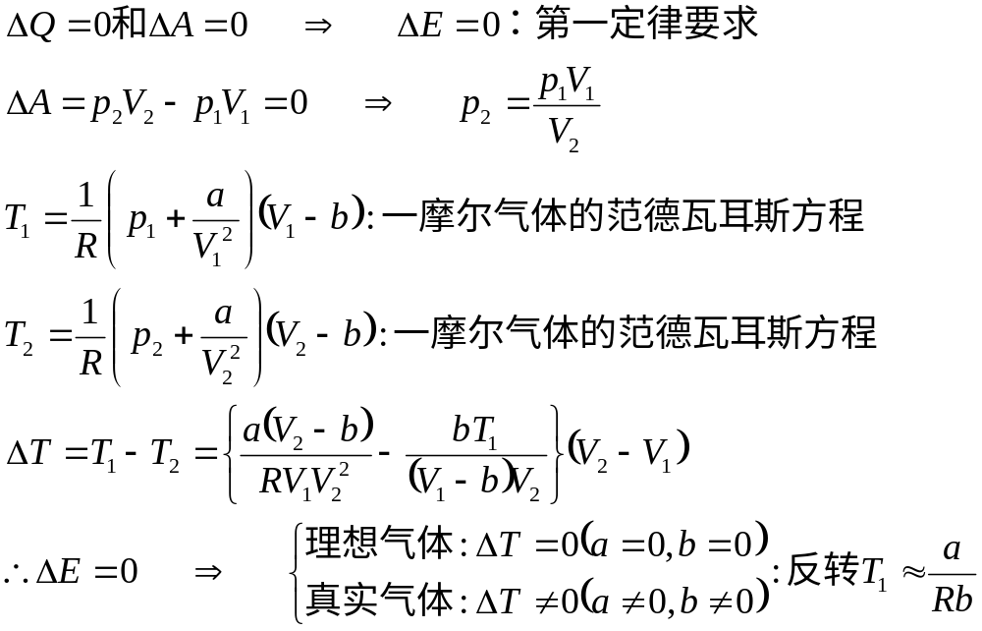
没有净功的焦耳-汤姆逊实验理论分析

Slide 31
      §5 卡诺循环
      一.循环过程
循环过程，是物质系统经历一序列的变化又回到初始状态，这样周而复始的过程。
分过程，是循环过程中所包含的每个过程。分过程不一定是平衡过程。
工作物质，是进行循环过程的物质系统。工作物质不一定是理想气体。
循环一周，系统内能不变，因为任何系统的内能都是态函数，系统循环一周状态不变，所以内能也不变。内能不变，并不限于工作物质为理想气体。
分过程的功，体积膨胀，系统做正功，体积压缩，系统做负功。
分过程的热，体积膨胀，绝热或吸热，体积压缩，绝热或放热。
正循环，是做正功的循环过程，该系统称为热机。
逆循环，是做负功的循环过程，该系统称为致冷机（简称冷机）。

Slide 32
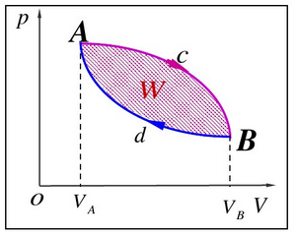

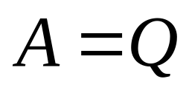
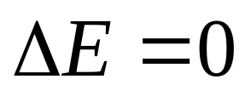
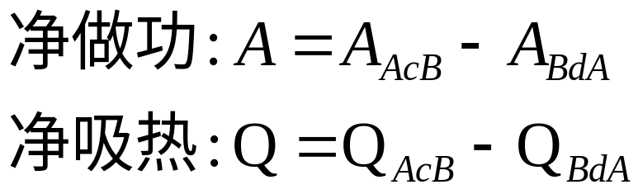
系统从状态A，经过过程AcB，到达状态B，再从状态B，经过过程BdA，返回状态A，这个过程就是循环过程。
循环过程功等于热
循环过程内能不变
分过程AcB，吸热，做正功。
分过程BdA，放热，做负功。

Slide 33
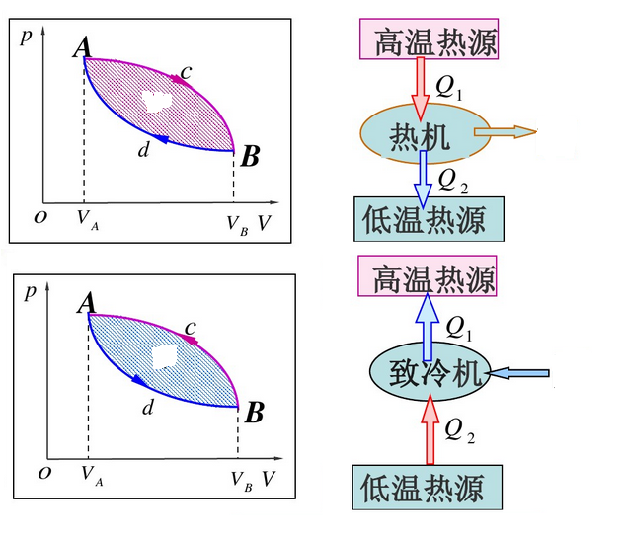

正循环
逆循环

Slide 34
      二.卡诺循环
卡诺循环，是系统只与一个恒温高温热源和一个恒温低温热源交换热量的循环过程；该系统是个封闭系统；该循环过程由高温等温-绝热-低温等温-绝热四个平衡分过程组成；高温等温分过程，系统与高温热源交换热量，低温等温过程，系统与低温热源交换热量。
卡诺机，是工作物质进行卡诺循环的系统，正循环为热机。逆循环为冷机。热机与冷机是同一个系统的正转与逆转。
理想卡诺循环，是工作物质为理想气体的卡诺循环。
理想卡诺机，是理想气体进行卡诺循环的系统，正循环为热机，逆循环为冷机。

Slide 35






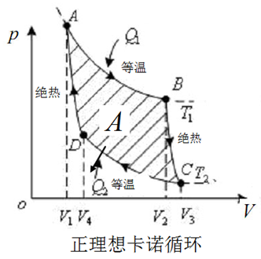
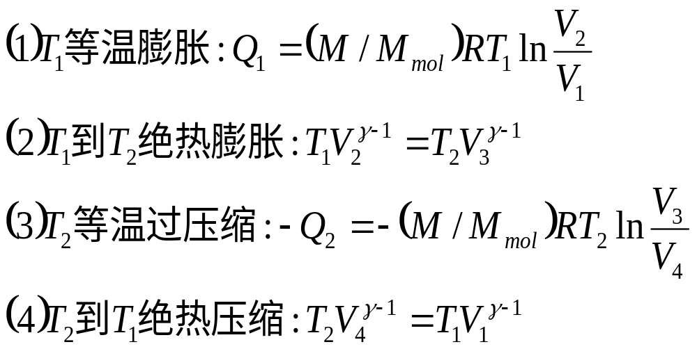
      三.理想卡诺热机分析
理想卡诺热机分析，是正理想卡诺循环分析。
正理想卡诺循环分过程，是理想气体高温等温膨胀-绝热膨胀-低温等温压缩-绝热压缩过程，其过程都是平衡过程。

Slide 36
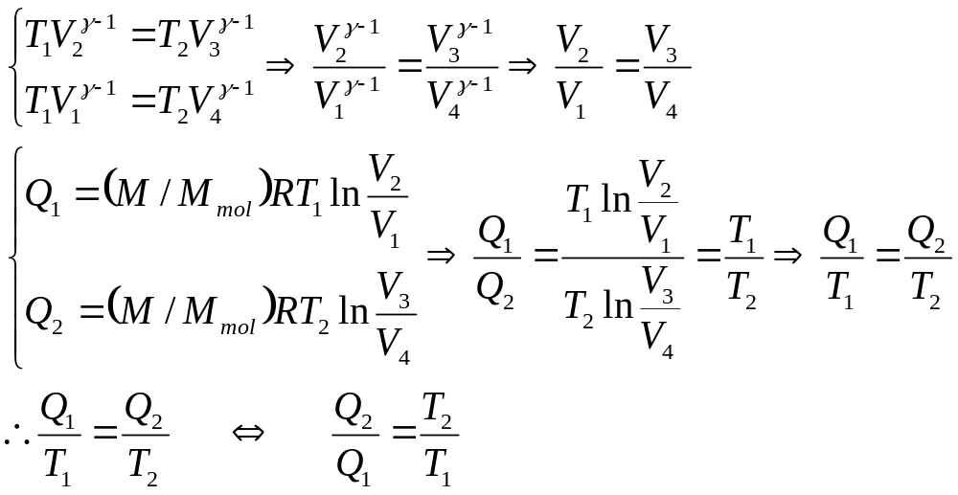
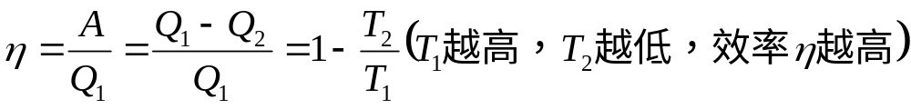
热功效率，是热机从高温热源吸入单位热量所能输出的功，表示热机的热功转化能力。
Notes:
郑采星《大学物理》教案

Slide 37




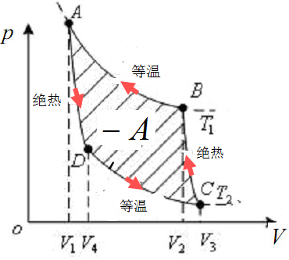
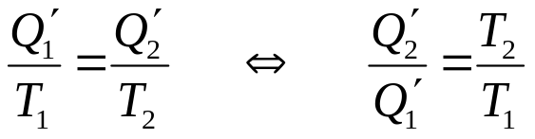
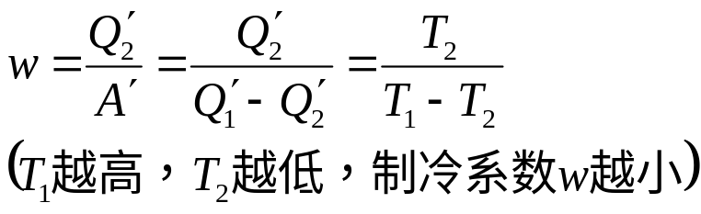
      四.理想卡诺冷机分析
理想卡诺冷机分析，是逆理想卡诺循环分析。
逆理想卡诺循环分过程，是理想气体绝热膨胀-低温等温膨胀-绝热压缩-高温等温压缩过程，其过程都是平衡过程。
理想卡诺循环的正逆过程分析，完全一样，结果也一样。
致冷系数，是冷机输入单位功可从低温热源抽取的热量，表示冷机的致冷能力。

Slide 38
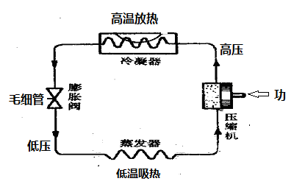
冰箱和空调原理

Slide 39
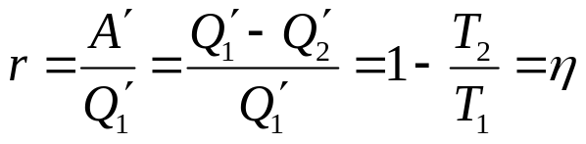

      五.理想卡诺机的可逆性
排热效率，它是冷机向高温热源排放单位热量所需要的功，表示冷机的排热能力。它是为了描述可逆性，引入的量。理想卡诺冷机的排热效率等于热机的热功效率。
理想卡诺机的可逆性，是其正转热机效应完全可以被逆转冷机效应所抵消的特性。因为其热机与冷机效率相等,其正转热机排放到低温热源的热量和从高温热源吸收的热量， 完全可以被逆转冷机抽取和排放回去，而且这个过程，只要求冷机所需的功等于热机产生的功，不需要其他功。

Slide 40

理想卡诺机的可逆性

Slide 41

      §6 卡诺定理
      一.卡诺定理
可逆机，是循环系统，该系统在没有任何额外开销的条件下，其热机产生的效应，可以被某个冷机所产生的效应完全抵消。
不可逆机，是循环系统，该系统在没有任何额外开销的条件下，其热机产生的效应，不可能被任何冷机所产生的效应完全抵消。
卡诺定理：
1）任何可逆机的效率，都等于理想卡诺机的效率。
2) 任何不可逆机的效率，都小于理想卡诺机的效率。

Slide 42
任何工作物质的卡诺机都是可逆机，因其过程都是等温-绝热-等温-绝热的平衡过程，其正循环的效应完全可以被逆过程的效应抵消。
卡诺机的效率都与理想卡诺机的效率相等，因为它们都是可逆机，由于效率相等，一般情况下，卡诺机与理想卡诺机并不加以区分。
卡诺定理提供了提高热机效率的途径，指出理想卡诺机的效率是热机的最高效率，在低温热源温度一定的环境下，必须提高高温热源的温度，才能使热机效率得到提高。
热量不可能全部转化为功，因为任何热机的效率都小于一。这是卡诺定理的最重要的结论。
不可逆机的效率低的根本原因，就是热不可能全部转化为功，其热机产生的效应，不能由它输出的功，去作用其他冷机来消除，而必须增加额外的开销才能消除。
卡诺定理的根据，是热力学第二定律。

Slide 43



      二.卡诺定理证明
引理一：任意热机的热功效率都小于或等于任意冷机的排热效率，如果大于，则一定违反热力学第二定律。

Slide 44





引理二：对于可逆机，其热功效率一定等某个冷机的排热效率。对于不可逆机，其热功效率一定不等于任何冷机的排热效率。

Slide 45

卡诺定理证明：

Slide 46

      三.热力学第二定律的多种表述
热力学第二定律的克劳修斯表述：热量可以自发地从较热的物体传递到较冷的物体，但不可能自发地从较冷的物体传递到较热的物体。
热力学第二定律的开尔文表述：不可能制成一种循环动作的热机，只从一个热源吸取热量，使之全部转变为功，而其他物体不发生任何变化。这两种表述是等价的。
永动机，是不需要消耗就可以永远做功的机器。第一类永动机违反能量守恒定律。第二类永动机不违反能量守恒定律，但它违反热力学第二定律。

Slide 47
      四.可逆过程和不可逆过程
可逆过程，是系统从状态A变为状态B的一个过程，这个过程，一定存在另一个过程，使系统从状态B返回状态A，而系统外的环境也同时回复到原状态。
不可逆过程，是系统从状态A变为状态B的一个过程，这个过程，一定不存在任何其他过程，使系统从状态B返回状态A，并且系统外的环境也同时回复到原状态。
可逆过程的特征，是该过程可以通过其他过程，使系统和环境都恢复原状。可逆过程是理想过程，它是理论分析的基础。
不可逆过程的特征，是该过程不可能通过其他过程，使系统和环境都恢复原状。不可逆过程具有单向性，是不可能反转的过程，如果使系统反转到起始状态，必然要引起系统外部环境的变化。

Slide 48

无耗散平衡过程，是可逆过程。无耗散过程是没有摩擦等损耗的过程，即系统的功都不转化为热的过程。
有耗散平衡过程，是不可逆过程。
非平衡过程，都是不可逆过程。
无耗散单摆
可逆过程
高温物质
自发
不可逆过程
Q
不存在此过程
Q
自发
低温物质
功可以全部变成热，热却不可全部变成功，所以功变热是不可逆的过程。

Slide 49
热可以自动从高温传到低温，却不能自动从低温自动传到高温，所以热的自动传导是不可逆过程。
气体可以自由膨胀，却不能自动压缩，所以自由膨胀是不可逆过程。
摩擦是不可逆过程，因为它是功变热的过程。
不可逆卡诺热机做功是不可逆过程，因为它所做的功不可能将它排放的热全部抽取回高温热源。
自然界中很多热力学过程具有单方向性，某些方向的过程可以自动实现，逆方向却不可能自动实现。热力学第一定律说明在任何过程中能量必须守恒，热力学第二定律却说明并非所有能量守恒的过程均能实现。
可逆热机做功过程是可逆过程，因为它所做的功可以将它排放的热全部抽取回高温热源。
真实自然过程，都是不可逆过程，可逆过程都是理想过程，但它却是热力学理论分析的基础，用可逆过程去了解不可逆过程。

Slide 50

      §7 熵增原理
      一.系统的熵
热力学系统的熵，是系统的态函数，是描述系统能量做功能力的退化程度的物理量，即表示系统能量中无用能量的多少。
系统的熵是真实存在的，因为系统的热不能全部变为功，说明系统能量确实存在一部分是无用的。
系统的熵与系统温度有关，根据卡诺定理，系统在高低温两个状态的温度差越小，热功转化效率越低，如果以系统某个温度的状态为参考状态，则系统的温度越低，系统能量的无用成分越多，即熵是与温度有关的状态量，并且是相对系统某个参考状态的相对量。
系统当前状态的熵，是系统从参考状态，经过任意可逆过程到达当前状态，系统吸热除以系统温度的积累量。

Slide 51


      二. 熵的唯一性
任意可逆循环，都是无数微小可逆卡诺循环的叠加。
由可逆过程定义的熵是唯一的。

Slide 52

熵的唯一性证明。

Slide 53


不可逆过程熵的变化，可以由可逆过程计算

Slide 54
      三. 熵增原理
熵增原理：在孤立系统中，发生的任何不可逆过程，都将导致整个系统的熵增加；发生的任何可逆过程，都将保持整个系统的熵不变的。
孤立系统，既没有热的交换，也没有功的交换，系统的无用能量不可能自动变为有用能量，只有有用能量才会自动变为无用能量，所以系统的无用能量将不断增加，熵是无用能量的反映，所以系统的熵会不断增加，而不会减少。只有当有用能量被限制自动变为无用能量，这时系统的无用能量才不变，从而才使系统的熵保持不变。
可逆过程，它限制了所有有用能量自动变为无用能量，所以可逆过程的熵不变。
不可逆过程，它没能限制所有的有用能量自动变成无用能量，所以不可逆过程的熵是增加的。

Slide 55
孤立系统是熵增原理的先决条件，非孤立系统的熵既可能增加，也可能减少。当外界对系统的作用，强制系统的无用能量变为有用能量，并且系统过程又限制了有用能量自动转化为无用能量时，系统的无用能量将减少，系统的熵也将减少。
非孤立系统的熵的增减，既取决于过程，还取决于外界的作用。
气体的自由膨胀过程，其熵是增加的。
高温物体的热量传到低温物体，其熵是增加的。
摩擦产生热的过程，其熵是增加的。
等温平衡膨胀过程，其熵是增加的。
等温平衡压缩过程，其熵是减少的。
绝热平衡膨胀过程，其熵不变。

Slide 56

熵增原理是热力学第二定律的数学表述，第二定律指出了过程的方向性，熵增加原理在数学上定量表达了这种过程的方向性。可逆过程，其过程是可以逆转的，其熵不变。不可逆过程，其过程是不可逆转的，过程具有单向性，其熵增加。
热力学第二定律的数学表达为：

